Slide 1
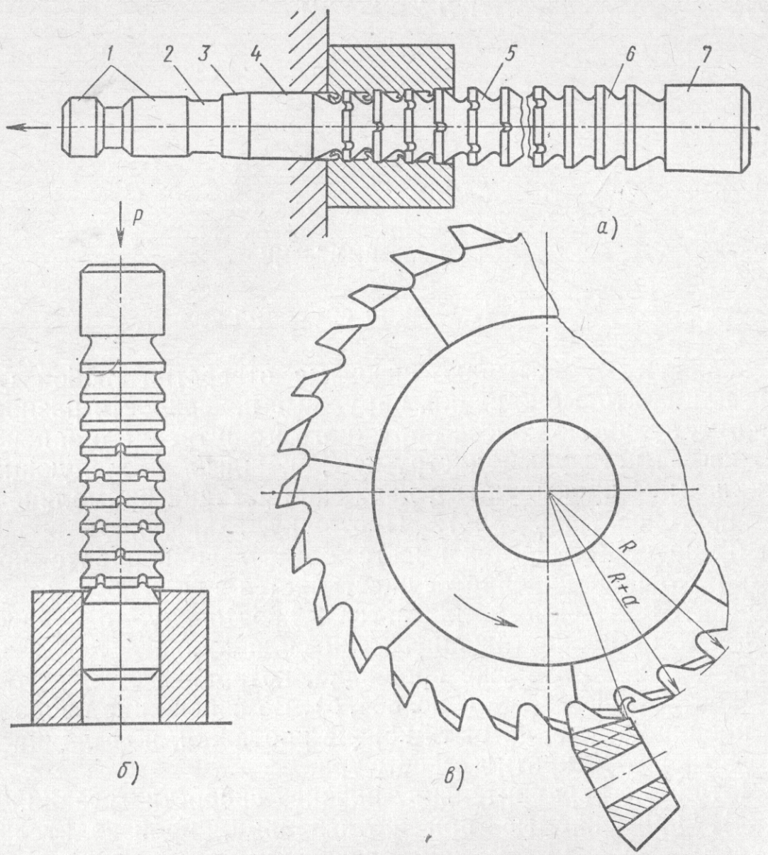
Схемы работы

Slide 2
Типы протяжек для отверстий

Slide 3
Зубья протяжки

Slide 4
Схемы резания протяжек

Slide 5
Форма зубьев

Slide 6
Выглаживающая протяжка

Slide 7
Комбинированная протяжка

Slide 8
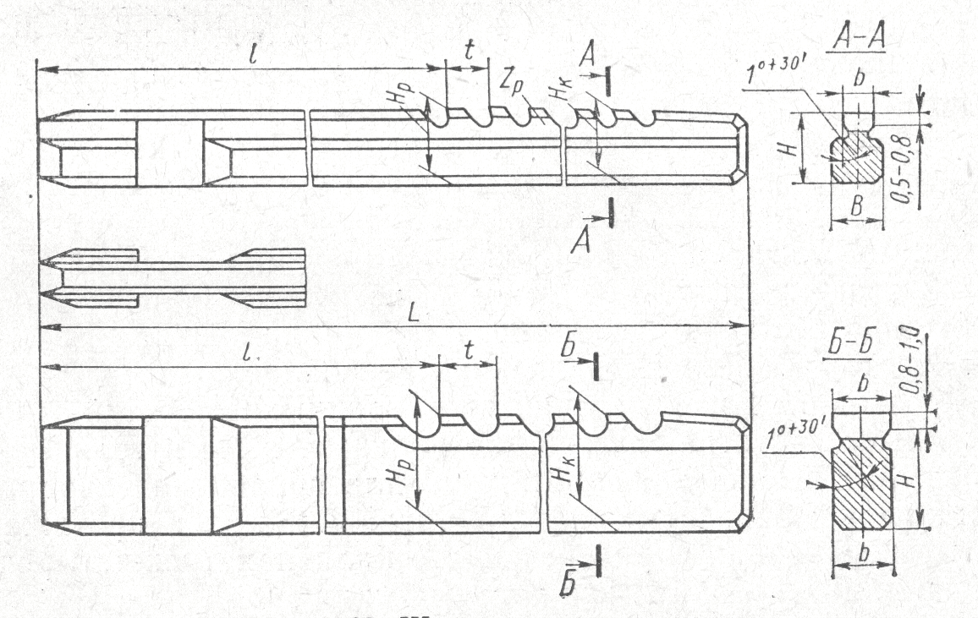
Шпоночная протяжка

Slide 9
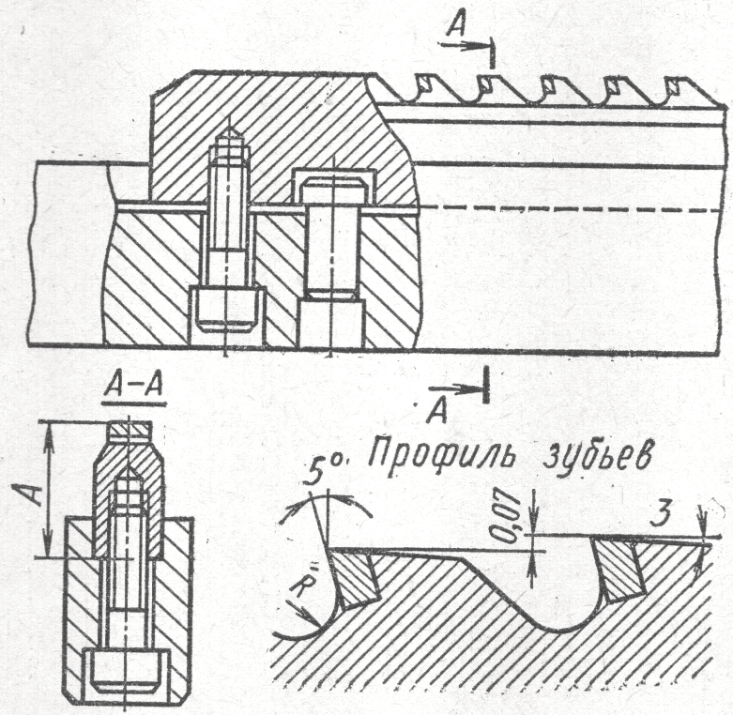
Протяжка для предварительной прорезки паза

Slide 10
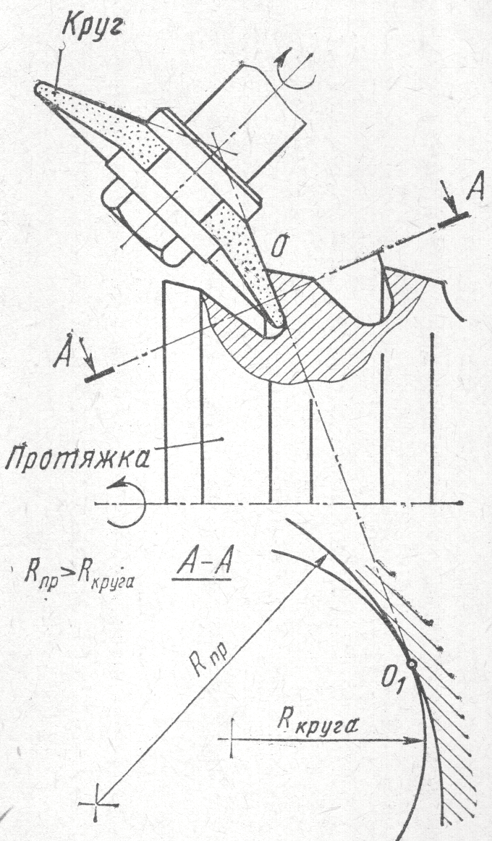
Схема заточки круглой протяжки

Slide 11
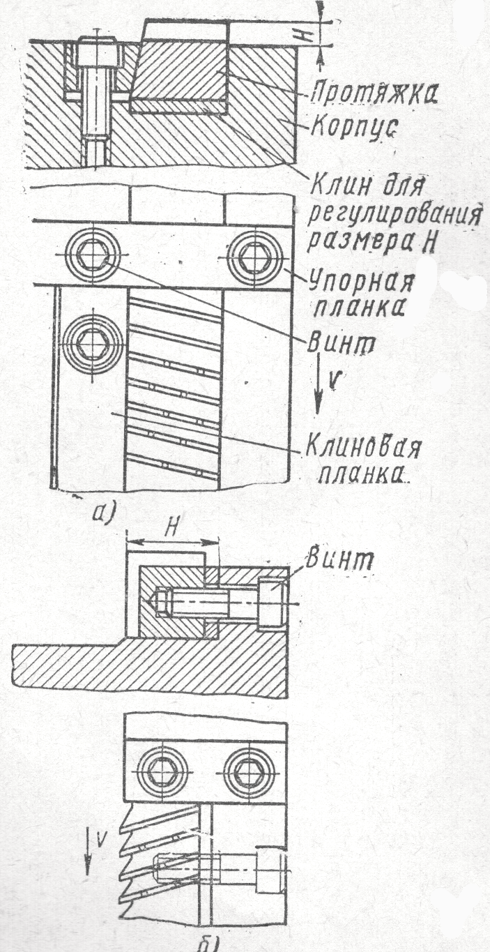
Крепление секций

